Slide 1

Progetto ingegneria del software Biblioteca
Matteo Tironi
Davide Epis
Florian Morina
Nome repository: DE_FM_MT_Biblioteca
2025
Presentazione Ingegneria del Software
1

Slide 2
Obiettivo
Quale è l’obiettivo della nostra applicazione?
Il progetto consiste nello sviluppo di un sistema per la gestione di una biblioteca digitale.
L’obiettivo principale è creare un’applicazione che permetta di gestire i libri e gli utenti della biblioteca con un sistema di autenticazione e ruoli.
2025
Presentazione Ingegneria del Software

Slide 3
Difficoltà incontrate
Quali difficoltà abbiamo incontrato durante il progetto ?
Papyrus
Maven dipendenze
Poco tempo per incontrarci e lavorare in simultanea sul progetto
Mockito
2025
Presentazione Ingegneria del Software

Slide 4
Paradigma di programmazione/modellazione utilizzato e tools
Il paradigma di programmazione principale utilizzato è la Programmazione Orientata agli Oggetti (OOP), mentre per la modellazione è stato usato UML
Software e tools utilizzati:
Eclipse IDE: un ambiente di sviluppo integrato multi-platform con supporto al linguaggio Java.
Maven: uno strumento di gestione dei progetti software basati su Java e build automation.
Papyrus: utile per la creazione dei vari diagrammi UML.
EclEmma: strumento di misurazione per la copertura del codice.
Database Embedded (sql lite)per una gestione efficiente dei dati
2025
Presentazione Ingegneria del Software

Slide 5
Software configuration management
Quale tool avete usato per software configuration management e come li avete usati?
GitHub: Versionamento del codice, repository condiviso, gestione delle pull request.
Git: Controllo versione a livello locale.
Maven: Gestione delle dipendenze e build automation.
2025
Presentazione Ingegneria del Software

Slide 6
Software life cycle
Ciclo di vita del software: metodo agile ed in particolare il metodo di eXtreme Programming o XP, così che il nostro programma sia sempre in esecuzione ed in linea rispetto a quello che vogliamo realizzare.
Best practices:
Intera Squadra (whole team) - Uno standard di codifica comune
La programmazione in coppia - Adottamento di un ritmo sostenibile
La proprietà collettiva del codice - Cambiamento incrementale
2025
Presentazione Ingegneria del Software

Slide 7
Requisiti
Il requisito principale di informazione per il processo di elicitazione dei requisiti sono gli utenti dell'applicazione.
Un altro aspetto fondamentale sono i gestori grazie ai quali siamo riusciti ad identificare delle funzionalità necessarie per migliorare il sistema di log in e accesso alla biblioteca digitale.
Tecniche di elicitazione: l’intervista con un gruppo di utenti e l’analisi delle attività per controllare l’identificazione dei membri e registrare i libri presi in prestito o venduti.
La “classificazione” MoSCoW cioè quelle funzioni che il sistema deve, dovrebbe, potrebbe e non dovrebbe avere.
2025
Presentazione Ingegneria del Software

Slide 8
Architettura
L'architettura del sistema segue una combinazione di due stili architetturali: Layered( o a strati) e Client-Server Architecture.
Layered Architecture: Ogni strato è indipendente e comunica con i livelli adiacenti. Aiuta nella separazione delle responsabilità e nella manutenibilità del codice.
Client-Server: Le richieste utente (GUI) fungono da client e i dati (DatabaseManager) come server. Lo stile enfatizza la comunicazione tra client e server tramite un'interfaccia condivisa.
2025
Presentazione Ingegneria del Software

Slide 9
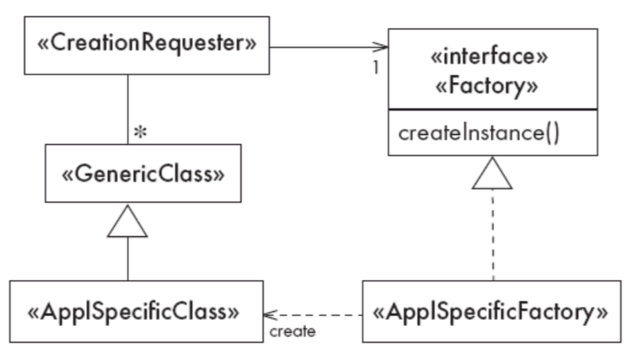
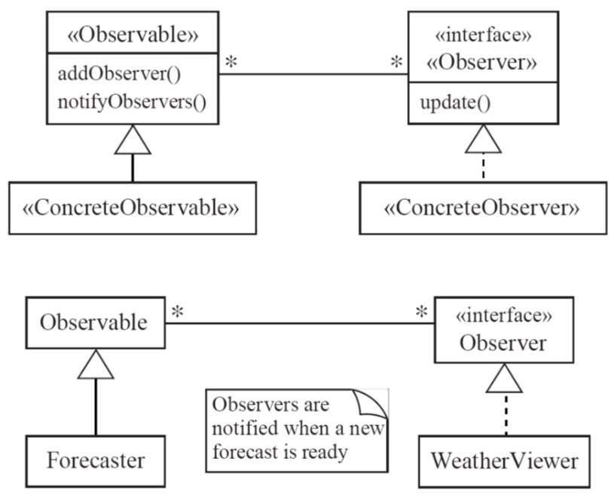
Design pattern
Design Pattern Applicati
Factory Pattern: - Implementato nella classe LibroFactory per creare oggetti Libro. Vantaggi: Rende il sistema estensibile nel caso si debbano aggiungere nuovi tipi di libri.
Observer Pattern: - Applicato per inviare notifiche agli utenti tramite email (GestioneEmail). Quando un prestito viene registrato o aggiornato, la classe GestionePrestiti notifica GestioneEmail.
1. Factory Pattern
2. Observer Pattern
2025
Presentazione Ingegneria del Software

Slide 10
Modellazione
Diagrammi UML fatti:
Casi d’uso: descrive la funzionalità prevista dal sistema in fase di sviluppo;
Classi: mette in relazione gli oggetti di un sistema;
Macchina a Stati: utilizzato per modellare i possibili stati di un sistema e le sue transizioni;
Sequenza: utilizzato per descrivere sequenze di specifiche dell’evento
Comunicazione: mostra i messaggi che gli oggetti si inviano
Attività: specifica il comportamento definito dall’utente
Componenti: mostra le relazioni tra i diversi componenti di un sistema
Package: mostra l’organizzazione e la disposizione degli elementi in pacchetti
Presentazione Ingegneria del Software

Slide 11
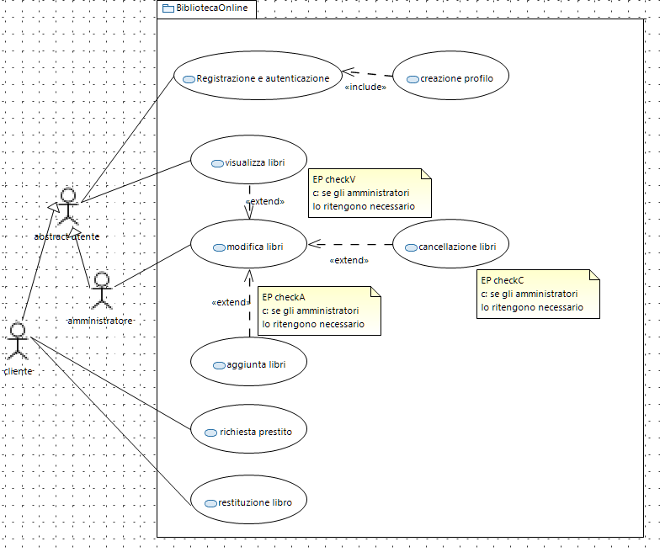
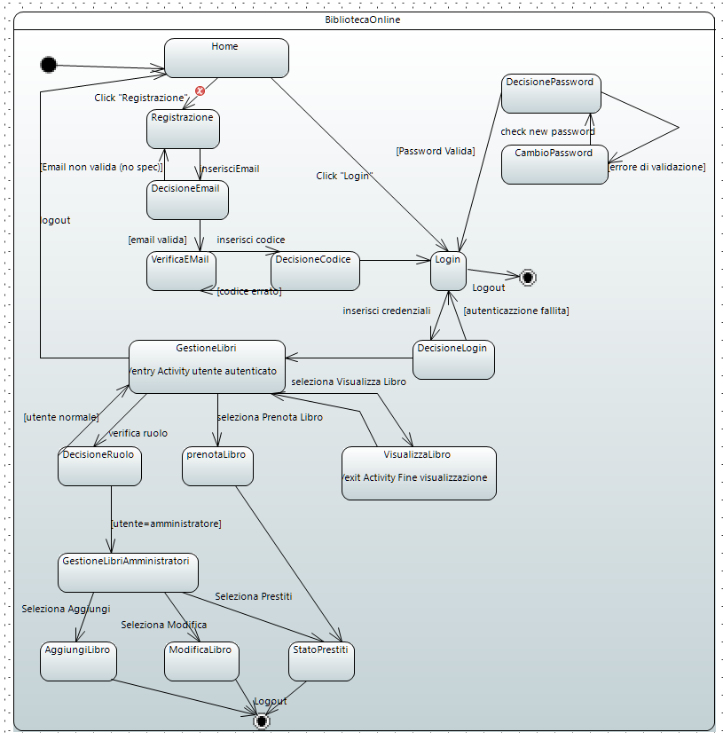
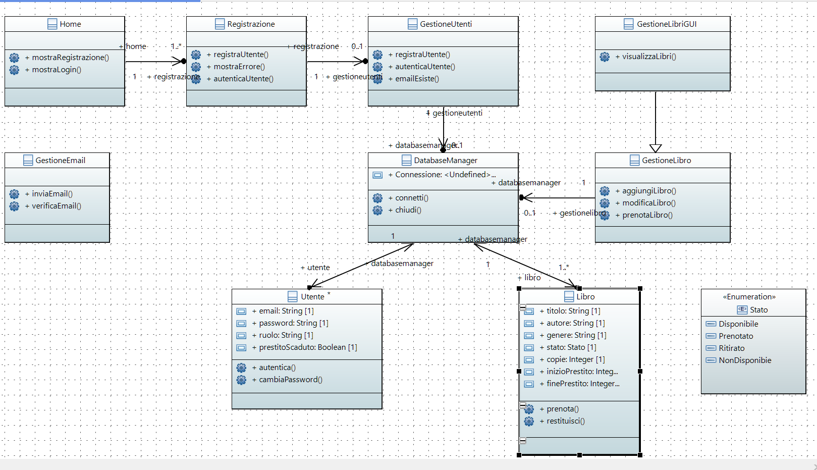
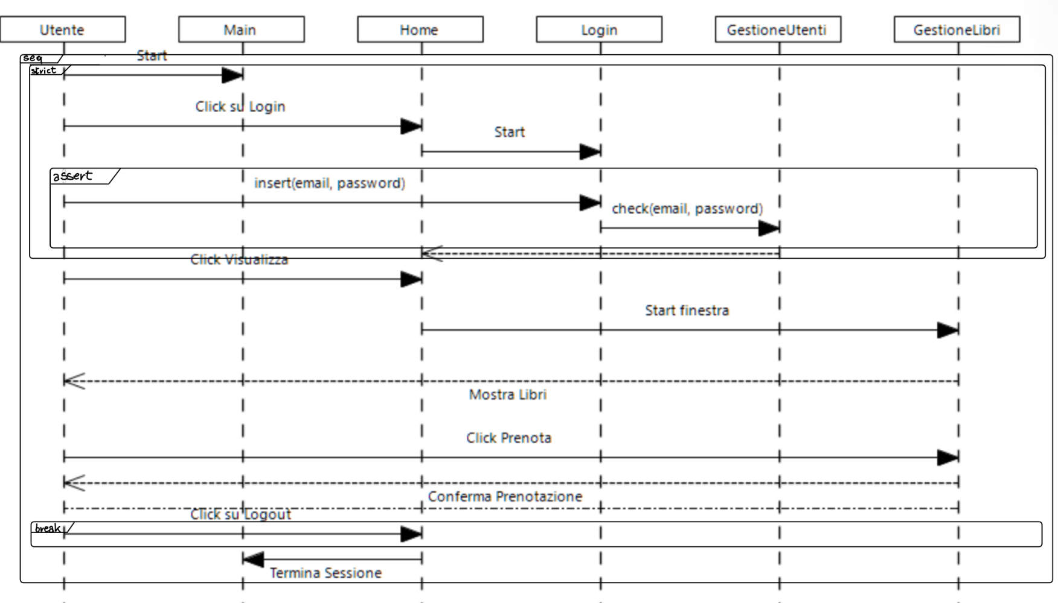
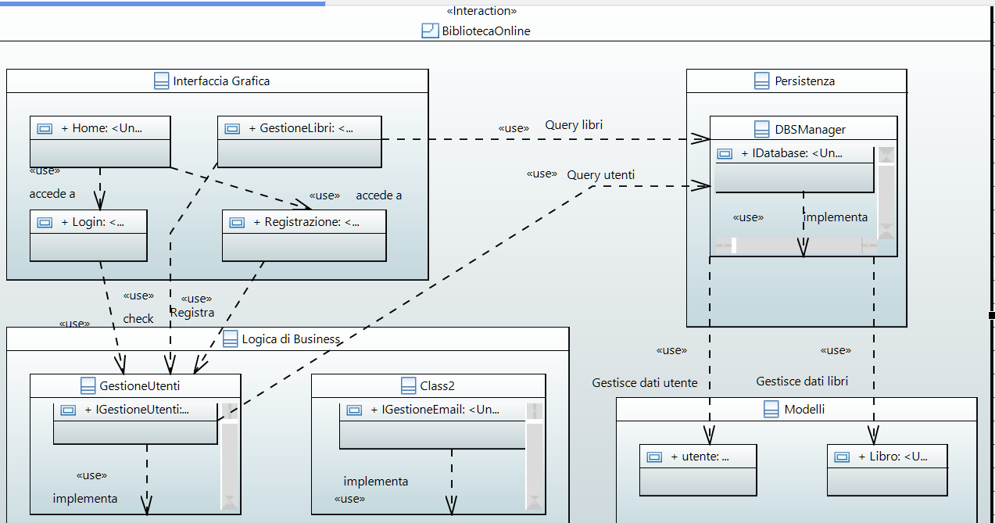
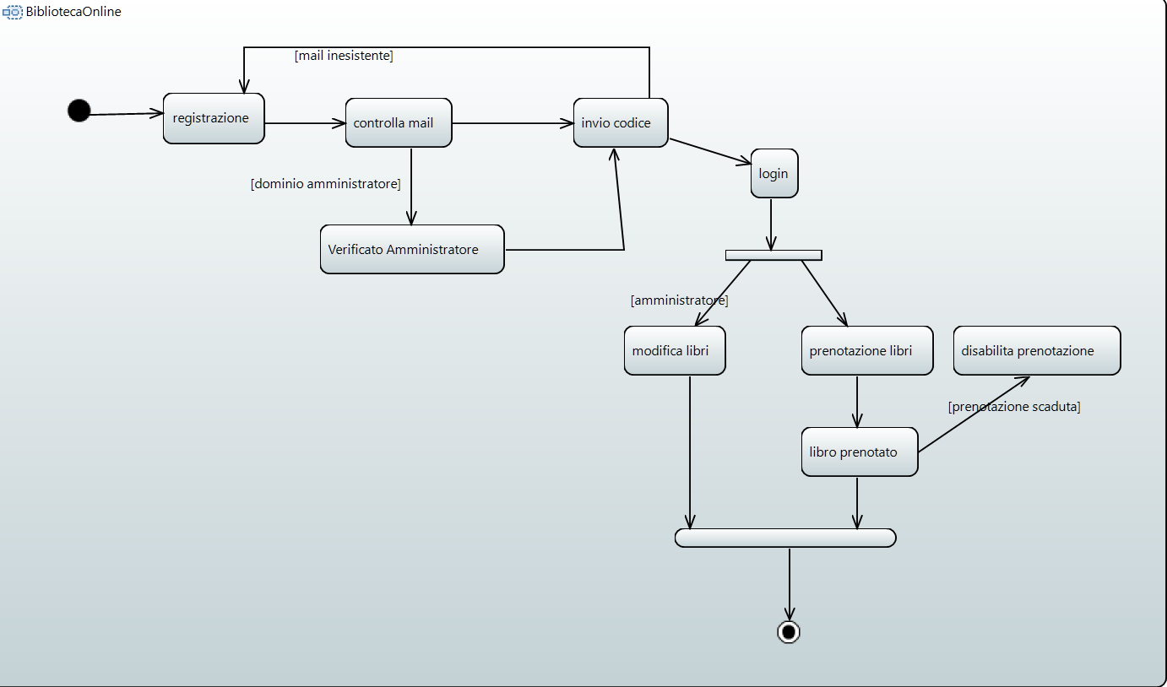
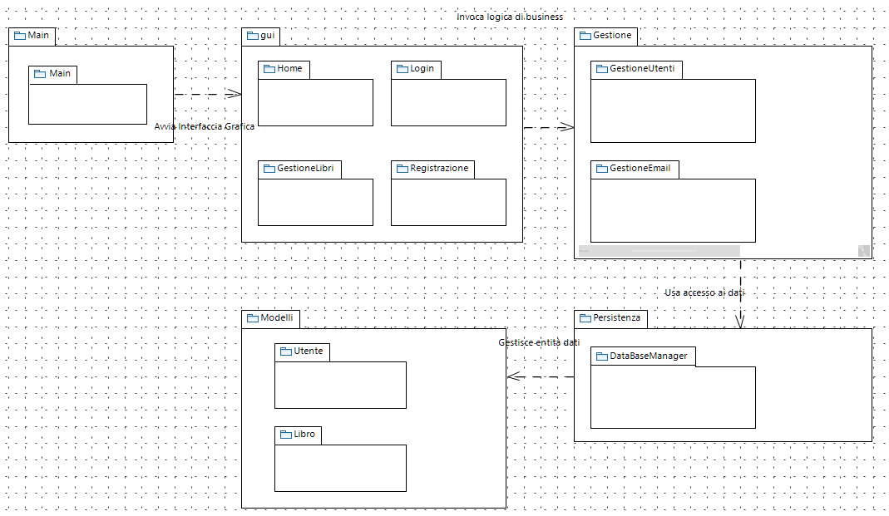
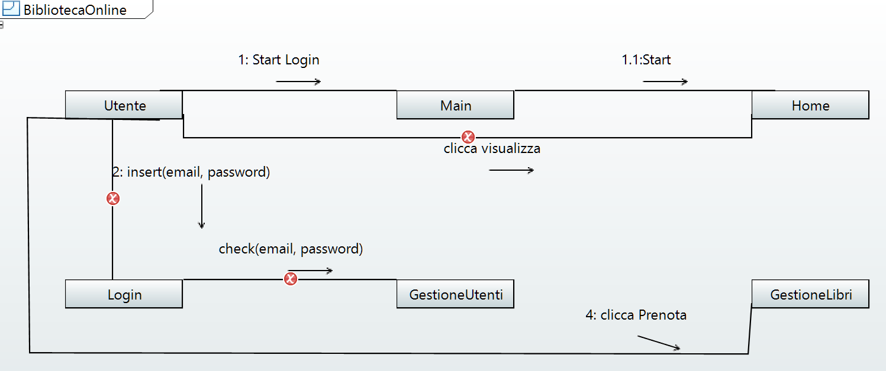

Slide 12
Implementazione
Funzionalità implementate:
1. Gestione degli Utenti:
Registrazione e autenticazione (login/logout)
Ruoli di utenti: normali e amministratori
Profilo utente.
2. Gestione dei Libri:
Aggiunta, modifica e cancellazione dei libri (solo per amministratori)
Ricerca di libri (per titolo, autore, genere)
3. Sistema di Prestito:
Richiesta di prestito di un libro
Restituzione di un libro
Funzionalità non implementate:
Storico dei prestiti
2025
Presentazione Ingegneria del Software

Slide 13
Testing
Strumenti utilizzati :
JUnit 5: libreria di test unitari per l’esecuzione di test automatici.
Mockito: per il mocking delle dipendenze.
EclEmma: per il calcolo della copertura del codice su Eclipse.
Attualmente il livello di copertura del codice è del 19.1%, con un totale di 33 test automatici ( 26 eseguiti con successo, 5 errors e 2 failures)
Inoltre abbiamo anche effettuato vari test manuali, tramite ripetute simulazioni.
2025
Presentazione Ingegneria del Software

